Slide 1
SISTEMAS DE INFORMAÇÃO
GRUPO: André Vitebo
Caroline Ribeiro
Felipe Mancilha
Igor Ramon

Slide 2
Por que a tecnologia dos sistemas de informação influência nas vantagens competitiva.

Slide 3
INTELIGÊNCIA COMPETITIVA
Coleta de Informações
Análise de Informações
Disseminação da Inteligência

Slide 4
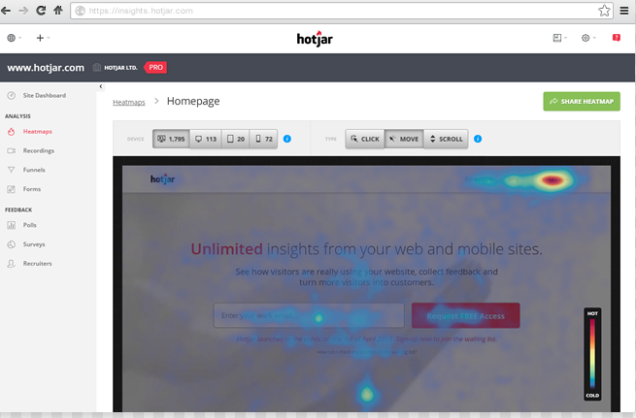

Slide 5
Como são trabalhadas as questões éticas.

